Slide 1
Урок української мови
3 клас
«Визначаю в реченні головні і другорядні члени»

Slide 2
Головні члени речення
Підмет
Присудок
хто?
що?
що робить?
що робив?
що буде робити?

Slide 3
Члени речення
Головні
Другорядні
Підмет
хто?
що?
Присудок
що робить?
що робив?
що буде робити?
Усі інші члени речення, крім головних

Slide 4
Діти приїхали на Сорочинський ярмарок
… …

Slide 5
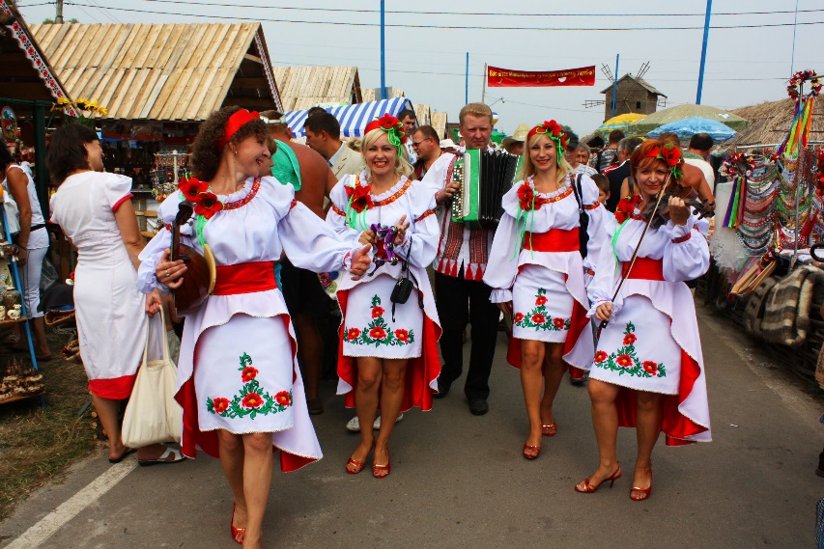
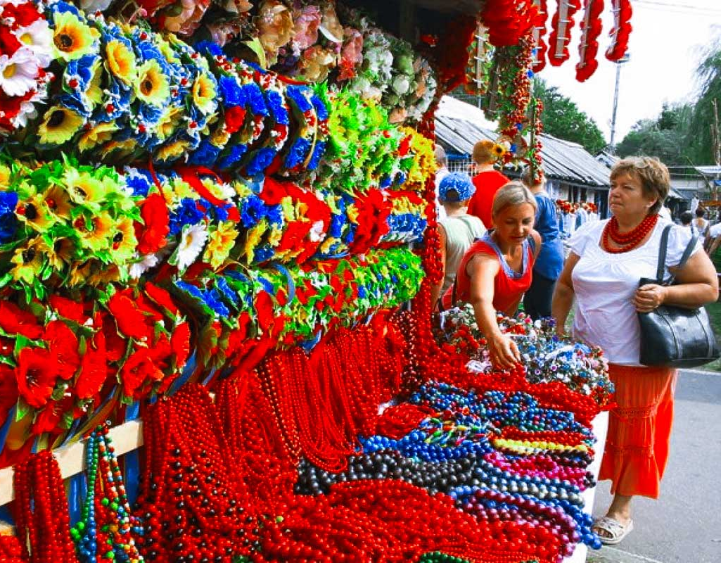
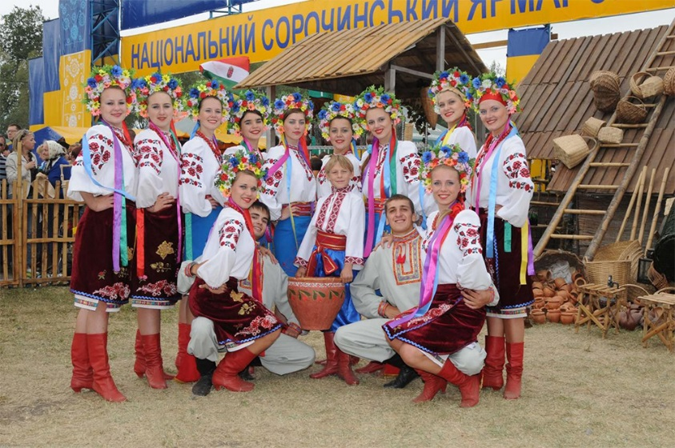

Slide 6
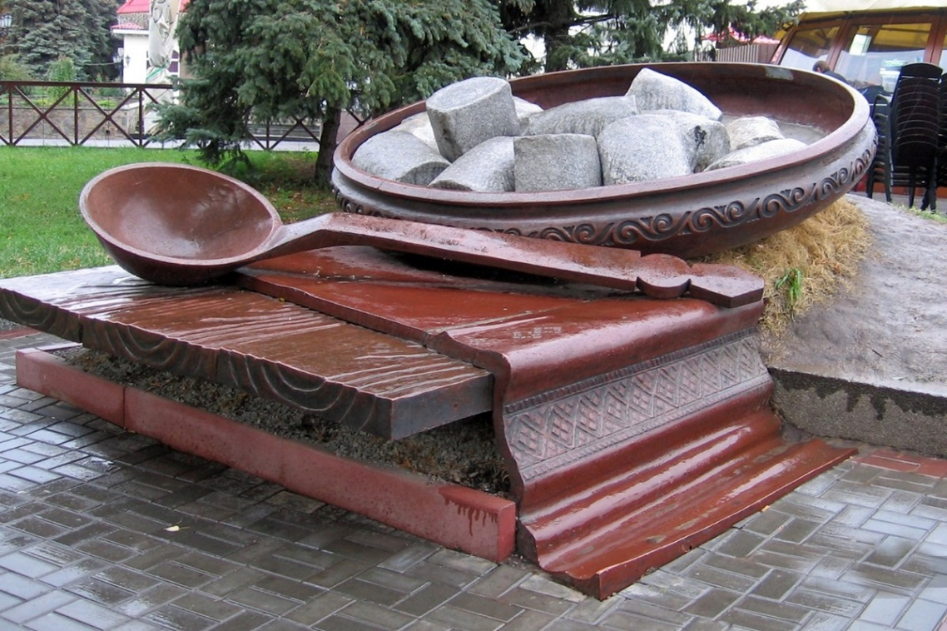
стоїть У пам’ятник центрі полтавській Полтави галушці.
Гра «Склади речення»

